Slide 1
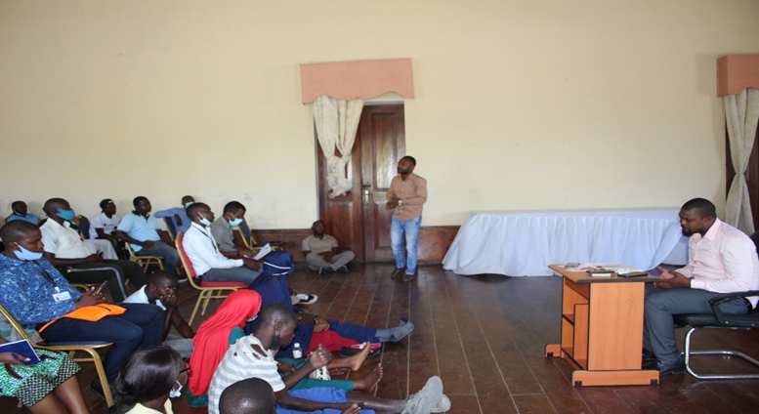
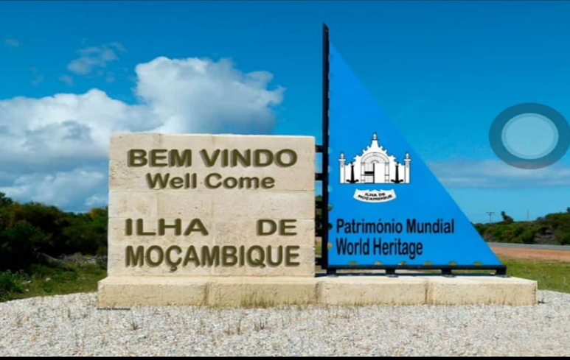
MUNICIPIO DA ILHA DE MOCAMBIQUE
CONSELHO MUNICIPAL DA ILHA DE MOCAMBIQUE
Caros munícipes
É com grande satisfação que partilhamos o presente folheto sobre o Relatório de Desempenho do Conselho Municipal, referente os três (3) 2019—2021, no âmbito do cumprimento do Programa Quinquenal 2019—2023, convertidos em planos anuais, assentes em 8 pilares nomeadamente:
Gabinete do Presidente;
Administração e Finanças;
Actividades Económicas;
Infra-estruturas e Urbanização;
Juventude, Desporto, Cultura e Turismo, Gestão Ambiental e Mudanças Climáticas;
Acção Social e Religiosos e
Considerações finais
GABINETE DO PRESIDENTE
Realizadas 23 sessões ordinárias do Conselho Municipal, onde foram discutidos vários assuntos de entre eles, aprovação de planos de pedidos de terra para construção e situação social dos munícipes;
No âmbito da Governação Aberta e Inclusiva foram efetuadas 92 visitas aos bairros a nível do município, sendo 73 na zona continental e 19 na Ilha insular;
Realizado 3 encontros com Funcionários e Agentes do Estado, com objectivo de auscultar e transmitir orientações;
Firmados 2 acordos de gemilagem com os Município de Quelimane e Nacala-Porto;
Assinado um memorando com Cooperação Alemã através de GIZ, visando o aumento da capacidade institucional e transparência na gestão publica.
ADMINISTRAÇÃO E FINANCAS (RECEITAS)
ADMINISTRAÇÃO E FINANCAS (DESPESA)
ACTIVIDADES ECONÓMICAS
Realizados 9 encontros com Agentes económicos para incentiva-los a pagar taxas por atividade;
Criada a base de dados de estabelecimentos comerciais;
Atribuídas 17 licenças de transporte semicolectivos
No âmbito do alargamento de bases tributarias, foram licenciados 52 moto-taxistas;
Adquirido um posto de transformação para a instalação de corrente elétrica no bairro Ampapa;
Em curso a prática de apicultura nos bairros de Ampapa, Namuitula, Sanculo (criação de mel) em parciária com AGAKHAN’
INFRA-ESTRUTURA E URBANIZAÇÃO
Construído um mercado de raiz no bairro de Jembesse e
Construída uma vala de drenagem com uma cobertura de caleira metálica.
Em curso a pavimentação da estrada qua dá acesso ao Cemitério Catheia;
Requalificado o bairro Quirahe.
Descrição | Orçado | Efetuado
Despesas c/pessoal | 93.669.603,42 | 79.842.724,03
Bens e Serviços | 49.563.671,12 | 30.948.002,99
FIIA | 46.460.270,00 | 27.891.769,75
Fundo de Estrada | 35.000.000,00 | 21.747.366,05
Cooperação Port | 4.709.573,00 | 0.00
Outros Parceiros | 4.000.000,00 | 0.00
Total | 222.785.526,68 | 160.429.863,06
Descrição | Orçado | Arrecadado
Receitas Próprias | 44.669.138,16 | 12.262.381,09
FCA | 104.564.136,04 | 90.554.409,87
FIIA | 46.460.270,00 | 38.176.230,08
Fundo de Estrada | 35.000.000,00 | 21.752.100,00
Cooperação Port | 4.709.573,00 | 0.00
Outros Parceiros | 4.000.000,00 | 0.00
Total | 222.785.526,68 | 159.047.490,57

Slide 2
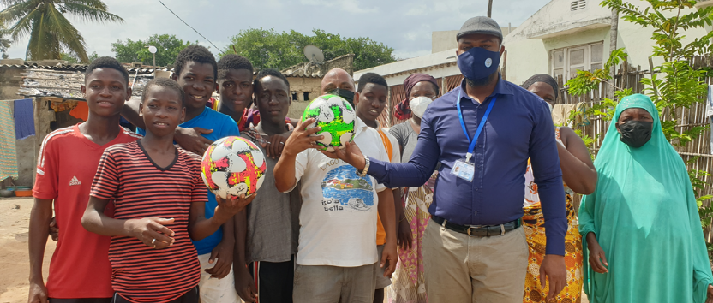
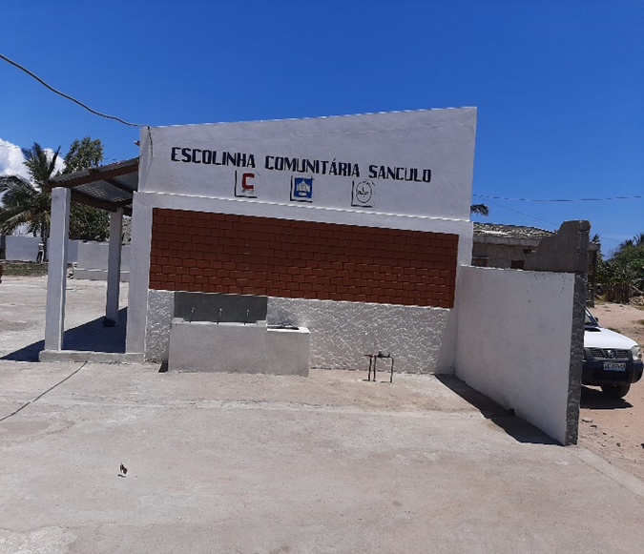
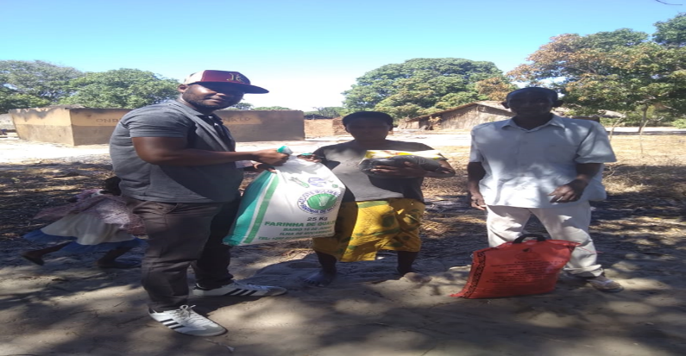
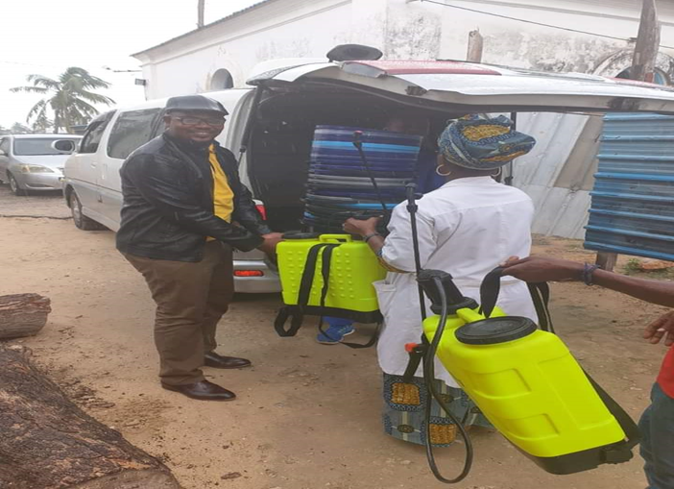
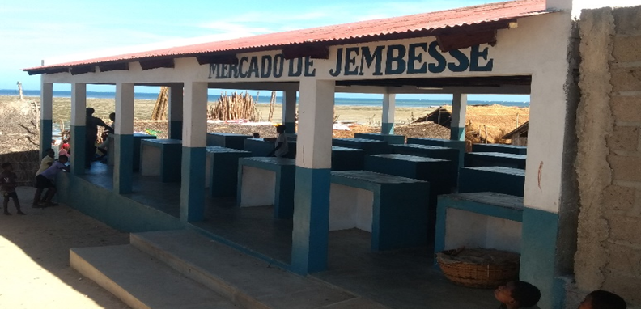
Construída uma escolinha no bairro de Sanculo em parceria com a Helpo;
Adquirido um equipamento de recolha de dados por GPS, TRIMBLE e um mono-vala de fibra de cabo;
Construído um sanitário publico no bairro 16 de Junho e reabilitados 2 nos bairros de Lithine e Macaribe;
Com apoio da UCLLA, organizados 8 bairros da Ilha Insular em cadastro digital, físico dos imoveis e terrenos e
Construídas 17 casas gémeas para deslocados de Cabo Delgado.
JUVENTUDE, DESPORTO, CULTURA E TURISMO
Entregue material desportivo diverso aos clubes do bairro de Entete.
Organizado o festival cultural “’ viva Onhipite’’
Distribuídas capulanas a 15 grupos culturais da Ilha insular e continental
Montada uma sinalética na entrada da Ilha insular e Entete
GESTAO AMBIENTAL E MUDANCAS CLIMATICAS
Colocadas tampas, grelhas e portas nas valas de drenagem dos bairros de Esteu, Lithine, Areal e Marangonhado;
O Serviço Distrital de Saúde, com 01 termómetro, 04 bombas pulverizadoras, 02 caixas de sabão , 14 bacias, 14 baldes e 15 litros de lixivia;
Colocados sombreiros na orla marítima;
Montados tambores de lixo nos mercados de Andalane e Jembesse
Aquisição de material no âmbito da prevenção da Covid-19.
ACÇÃO SOCIAL
No âmbito do apoio às famílias carenciadas, foram distribuídas 27 pastas escolares aos alunos do ensino primário;
Distribuídas 10 bicicletas aos imamos das mesquitas da Ilha insular e continental
Apoiadas as confrarias religiosas em produtos alimentares no âmbito do maulide Nabi, em parceria com a Comunidade Islâmica
Distribuído material de higiene face a pandemia de Covid-19: no Governo do Distrito, Penitenciaria, IMPIM, Tribunal, Procuradoria e na Escola Primária 25 de Junho;
Distribuídos produtos alimentares para 800 familiares carenciadas, no âmbito da redução dos efeitos da pandemias da Covid-19;
Distribuídos 200 candeeiros a petróleo para 148 famílias e 52 mesquitas;
Apoiadas com maquinas de costura, 6 alfaiates na Ilha insular assim como na zona continental e
Apoiadas em material funerário a 60 famílias enlutadas.
CONSIDERACOES FINAIS
Ao terminar, cientes de ter abordados as actividades que marcaram a nossa governação, no período de 3 anos (2019-2021), não obstante a situação pandémica da Covid-19 que colocou desafios em algumas áreas onde não eram permitidas a participação de varias pessoas.
Com o propósito de melhorar cada vez a vida dos munícipes, continuaremos a trabalhar afincadamente para o alcance das metas que nos propusemos a cumprir n presente quinquénio, dando prioridades as áreas de Infra-estrutura e Social.
CONSELHO MUNICIPAL DA CIDADE DA ILHA DE MOCAMBIQUE, DEZEMBRO DE 2021

